Slide 1
Kwaliteitzorg
Les 5

Slide 2
Lesprogramma
19.1 werken met protocollen
19.2 De functie van een protocol
Opdrachten uit de wiki maken

Slide 3
19.1 werken met protocollen
Protocol = Regels of stappen die aangeven wat je in een bepaalde situatie moet doen
Er zijn protocollen die beschrijven hoe je iets moet doen. Ze hebben het karakter van een werkinstructie, bijvoorbeeld een tilprotocol
Doel protocol : Iedereen gedraagt zich in een bepaalde situatie zoveel mogelijk gelijk gedraagt en handelt.
Ontstaan protocol :
Nieuwe wet- en regelgeving
Eigen beleid van een organisatie
De noodzaak om de kwaliteit te verbeteren
Een negatieve gebeurtenis

Slide 4
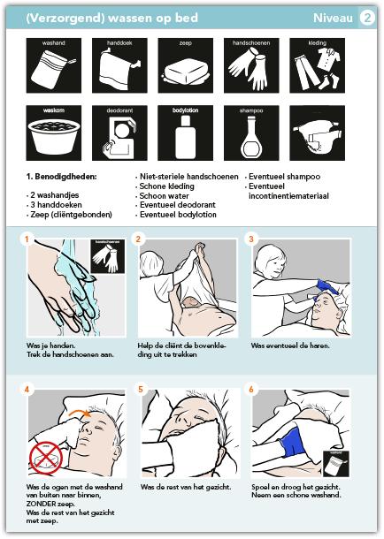
19.2 De functie van een protocol
Wetten vertalen naar gedrag
Kwaliteitsverbetering
Naslagwerk
Hulpmiddelen bij instructie

Slide 5
Bezig met opdrachten uit de wiki!

